Slide 1

Competitive Programming Week II
Etgar 18 - 2025

Slide 2
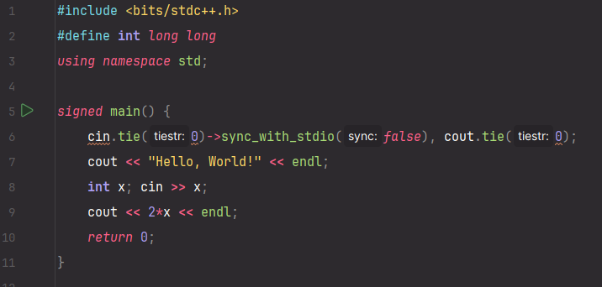
תזכורת מתמ"ע
כך נראה קוד ב++C:

Slide 3
תזכורת מתמ"ע
כך נראה קוד ב++C:

Slide 4
תזכורת מתמ"ע – שורה - שורה
זהו include שמכיל כמעט כל מה שתצטרכו לתכנות תחרותי (מומלץ מאוד!) (לא תמיד עובד בVS).

Slide 5
תזכורת מתמ"ע – שורה - שורה
הdefine הזה עוזר לנו להפטר בנוחות מהבעיות של overflow (במחיר שנראה בהמשך).

Slide 6
תזכורת מתמ"ע – שורה - שורה
יאיר לא יאהב לראות את זה, אבל למי אכפת – חוסך הרבה זמן וקוד.

Slide 7
תזכורת מתמ"ע – שורה - שורה
מרווח נחמד

Slide 8
תזכורת מתמ"ע – שורה - שורה
זהו המחיר של הdefine - משנים את הטיפוס של main לsigned (מחיר פעוט).

Slide 9
תזכורת מתמ"ע – שורה - שורה
השורה הזו מאיצה את הקוד ע"י ביטול printf, scanf וע"י המתנה לפני קליטה ולפני פליטה (לא לעשות בשאלות interactive).

Slide 10
תזכורת מתמ"ע – שורה - שורה
השורה הזו מדפיסה "שלום, עולם!" בשפה האנגלית (נדרשת רמת מתקדמים ב' להבין).

Slide 11
תזכורת מתמ"ע – שורה - שורה
פה אנחנו מגדירים משתנה וקולטים אותו (לא מדפיסים) (טעות נפוצה מדי).

Slide 12
תזכורת מתמ"ע – שורה - שורה
פה אנחנו מדפיסים את הערך הנקלט כפול 2 (שוב, מדפיסים לא קולטים) ולאחר מכן שוטפים את הbuffer (שימו לב שendl לא רק יורד שורה אלא גם שוטף את הבאפר, ולכן בלולאות ארוכות מומלץ ‘\n’).

Slide 13
תזכורת מתמ"ע – שורה - שורה
מחזירים 0, וסוגרים את הפונקציה.

Slide 14
מבני הנתונים בספריית STL
pair, tuple
string (you know from OOP)
vector
set, multiset
map, unordered_map
priority_queue
queue
stack
deque
שאר מבני הנתונים הם גרועים או ניתנים להחלפה ע"י אלה.

Slide 15


pair, tuple
this is a mutable ds, i.e. you can change the values.
this is an immutable ds, i.e. you cannot change the values.

Slide 16

string
F
Access: like arrays
Substr: this function returns a suffix from pos to end. output: ‘cab’.

Slide 17
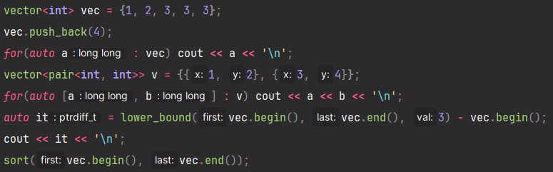
vector
Vector is like an array but better.
Line 3 : iterating by value.
Line 5: iterating over all pairs in the vector v
Line 6: returns the index to the first occurrence of val = 3, or the index it should be if it is not in the array.
Sort – sorts.

Slide 18
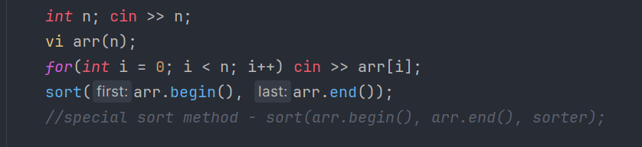
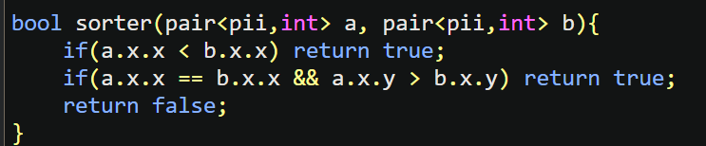
sorting:
You can easily sort a vector in the most efficient way (optimized nlogn) using the sort() function. If you want custom sorting (for example if you sort pairs and want them to be sorted by the second and then the first), you can make a sort function and put it in the sort.

Slide 19
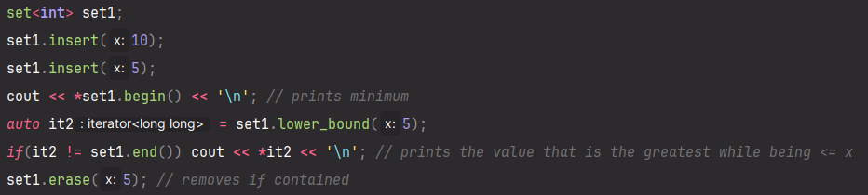
Set, multiset
The idea is an avl tree (with values being the key too). Set cannot include a single element multiple times, multiset can.

Slide 20
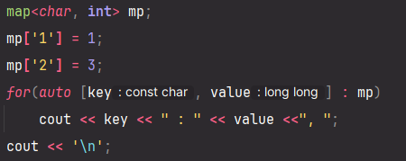
map
This is an AVL tree that has keys that may differ from their corresponding value.
This data structure is useful where n <= 2*10^5, but x <= 10^9.

Slide 21
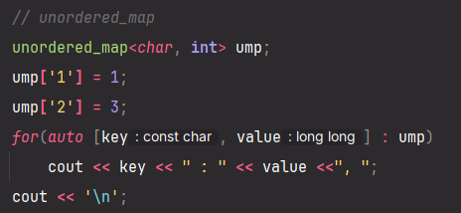
unordered_map
This is NOT an AVL tree, but a hash map that has keys that may differ from their corresponding value.
This data structure is useful where n <= 2*10^5, but x <= 10^9, and you rather have some constant factor instead of logarithmic, OR that you cannot hash the key.

Slide 22
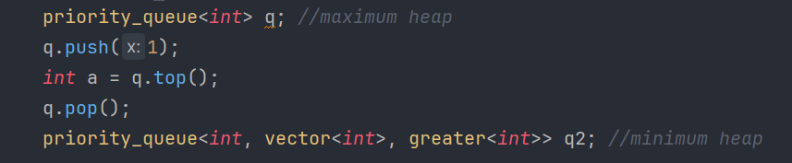
priority_queue
Priority queue is a maximum heap, or if you want you can change it to be a maximum heap.

Slide 23
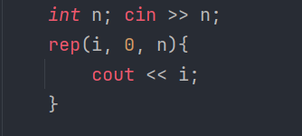
rep
Cp requires you to use for() a lot of times, but there is a way to make it look better and shorter! If you use this define, than you can write rep(i, 0, n) instead of
for(int i = 0, i < n; i++). We highly recommend using it, especially tomer who is in love with rep. just keep this define at the top of any code you write.

Slide 24
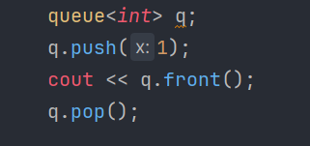
Queue
Standard queue.

Slide 25
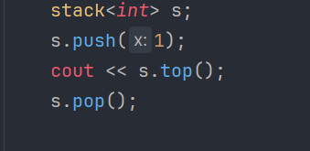
stack
Standard stack

Slide 26
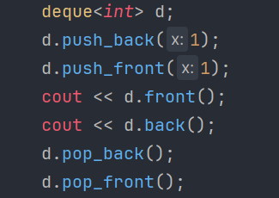
deque
You pronounce it dek, its like a queue and stack together (can choose if to push to front or back), but most of the time you just use queue or stack.

